Slide 1



Nuläge 141208
Blå ÖP med Maritim näringslivsstrategi
Var gör vi vad, på havet?
Hållbart nyttja vår gemensamma resurs!
Ett samarbete mellan Strömstad, Tanum, Sotenäs och Lysekils kommuner samt Länsstyrelsen i Västra Götaland och Västra Götalandsregionen
2013-2016

Slide 2
Blå ÖP med Maritim näringslivsstrategi
Samsyn
Styra utvecklingen
Grund för dialog och påverkan
Arbetsbesparande och effektivare på sikt
2 politiska styrdokument som hänger ihop
Blå ÖP
Maritim näringslivs-strategi

Slide 3
Planering
Statlig planering
Västerhavsplanen, Riksintressen, Reservat, Nationalpark, Vägar etc.
Översiktsplan (Kommuneplan)
(ÖP) Blå översiktsplan Vägledande
Fördjupad Översiktsplan
(FÖP) Vägledande
Detaljplan (Reguleringsplan)
(DP) Juridiskt bindande
Bygglov, förhandsbesked, tillstånd, dispens – Juridiskt bindande

Slide 4
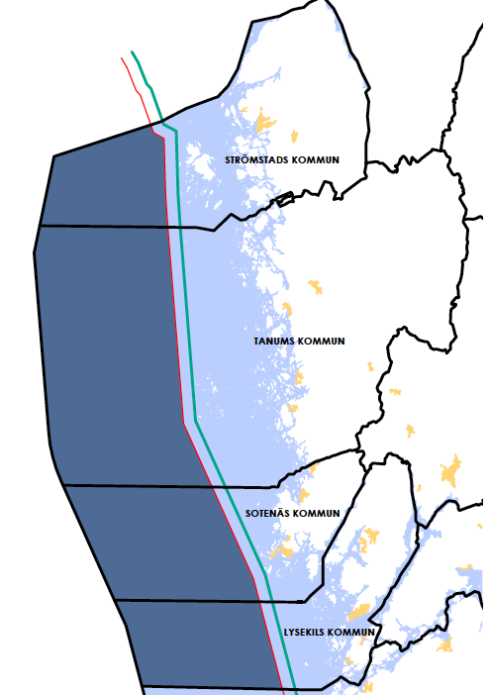
Programsamrådsredogörelsen

Slide 5
Gemensamma resurser
Sjöfart
Sjöfart
(Försvaret)
Marina Livsmedel
Fiske
Vattenbruk
Beredningsindustri
Båtnäring
Båtliv
Varvsbranschen
Natur
Hav
Attraktionskraft
Mark
Mat
Energi
Tillväxt
Marin Energi
Vågkraft
Havsbaserad vindkraft
Forskning
Framtida näringar
Maritim turism
och rekreation
Besöksnäring
Friluftsliv
Kultur
Notes:
Matcha regionala kluster uppdelningen i den maritima strategin. Oliak förutsättningar. Olika möjligheter att stödja.

Slide 6
Nuläge 141208
Rundabordssamtal/intervjuer
Dokument
Kompetensdag
Marina livsmedel
Fiske
Vattenbruk
Beredningsbransch småskalig
Beredningsindustri storskalig
Turism och rekreation
Turism
Kultur
Friluftsliv
(Boende)
+ GIS
+ GIS
Sjöfart och båtnäring
Båtnäring
Marinor – varv
Skärgårdsrederier
Sjöfart
Marin energi
Framtida näringar
Forskning
Militär

Slide 7
Avsatta resurser
Respektive kommun har beslutat att avsätta per år 2013, 2014, 2015
15 % planerare
10 % miljöhandläggare
5 % GIS-resurs
5 % näringslivsutvecklare
Plus externa medel
Processen från nu till färdig blå ÖP med maritim näringslivsstrategi beräknas ta ca 3 år och beräknas hålla i 15 år.

Slide 8
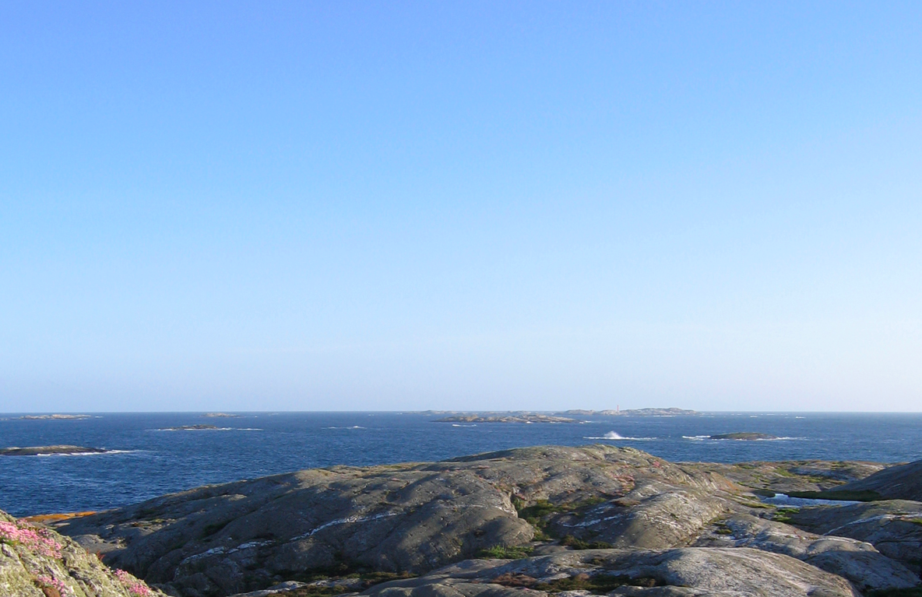
Var gör vi vad, i, på och vid havet?
Nu och i framtiden.
Kontakt:
Elsie Hellström
Elsie.hellstrom@stromstad.se
0706 486079
Bengt Gustafsson
Bengt.gustafsson@sotenas.se
Carl Dahlberg
Dahlberg.cmo@gmail.com
076 808 2260

Slide 9
